Slide 1
五組＿國軍生理狀況監控系統
指導教授：蘇國瑋
組員：0524008 陳建宇
0524026 朱善美
0524066 劉忠守

Slide 2


目錄
1、類別圖
2、循序圖
3、測試計畫
4、目前執行進度

Slide 3
類別圖
1

Slide 4
類別圖
▶
軍兵姓名
-取得軍兵當前位置
＋取得即時位置()
1
進入
＊
▶
即時資訊
-軍兵姓名 -生理狀況
＋顯示即時資訊()
使用者
-email -密碼
＋使用者登入()
1
進入
1
生理狀況
-心跳頻率 -血氧濃度 -血壓
＋取得即時、歷史生理狀況()
1
進入
＊
▶

Slide 5
循序圖
2

Slide 6
循序圖
即時資訊
軍兵姓名
使用者
使用者登入
選擇軍兵姓名
顯示軍兵即時位置
生理狀況
驗證登入資訊
選擇想得知的歷史生理狀況
顯示歷史生理狀況

Slide 7
測試計畫
3

Slide 8
測試計畫
單元名稱 | 測試名稱 | 測試介紹
app登入單元 | 確認會員資料 | 會員是否能正常登入
資料傳輸單元 | 資料傳輸結果 | 測試手環資料是否能正常傳輸至大數據分析軟體
儲存記錄單元 | 儲存辨識結果 | 測試資料是否能儲存置資料庫
軍兵定位單元 | 定位軍兵 | 測試能否用google map定位軍兵目前的位置

Slide 9
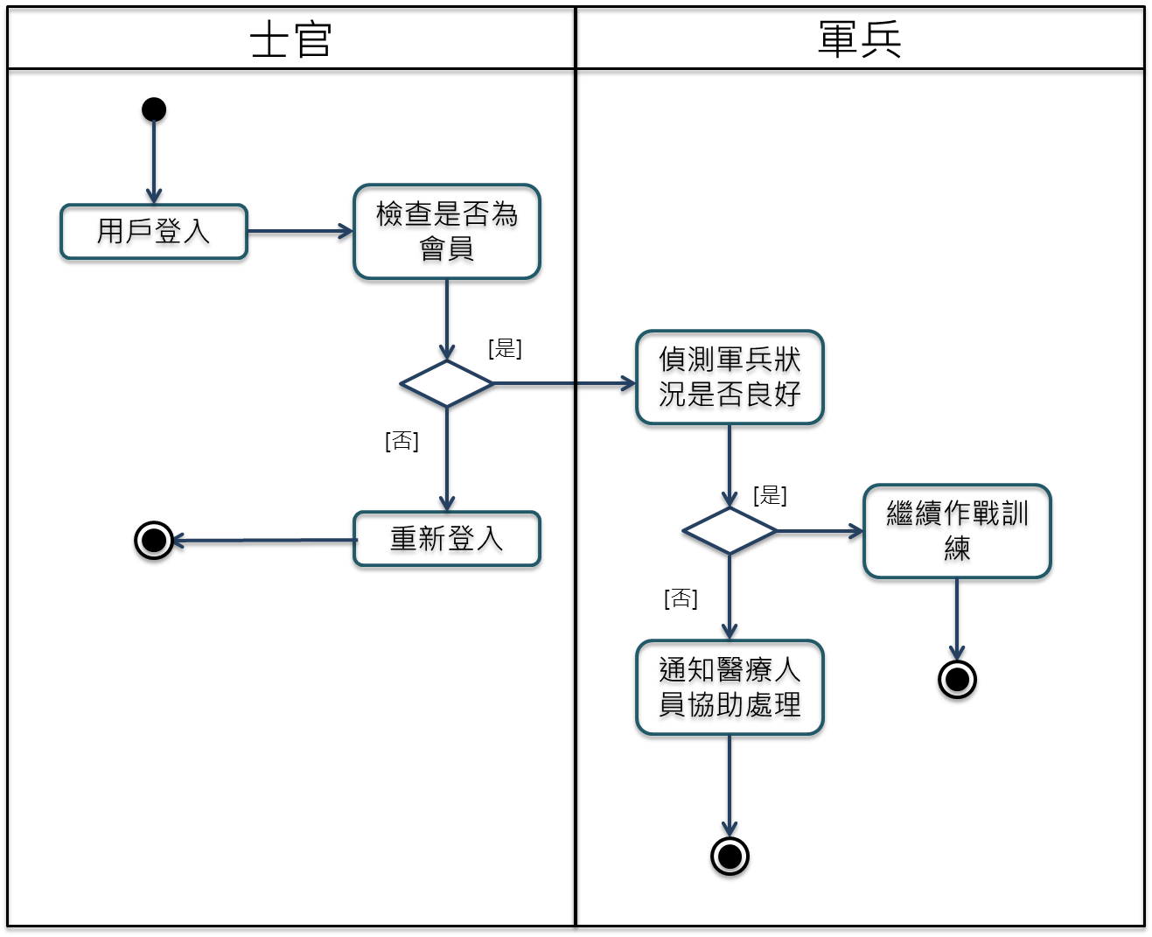
測試計畫流程

Slide 10
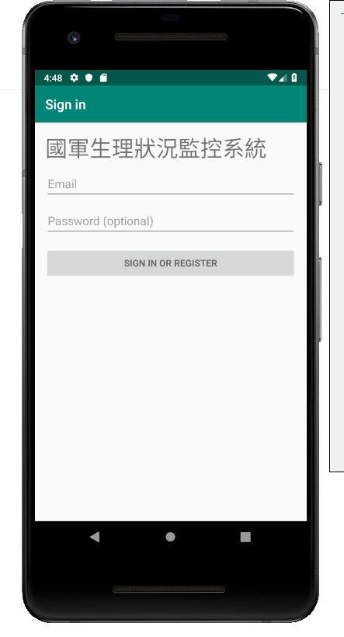
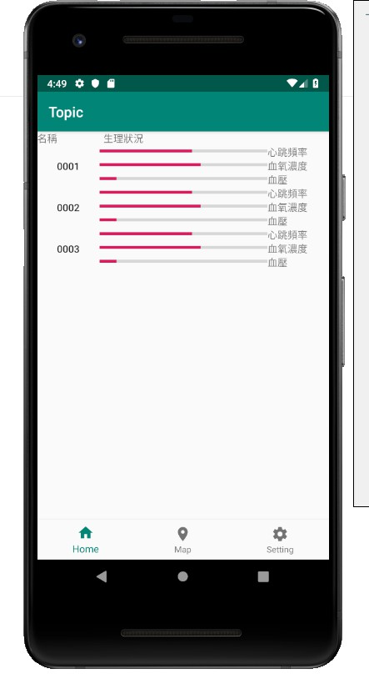
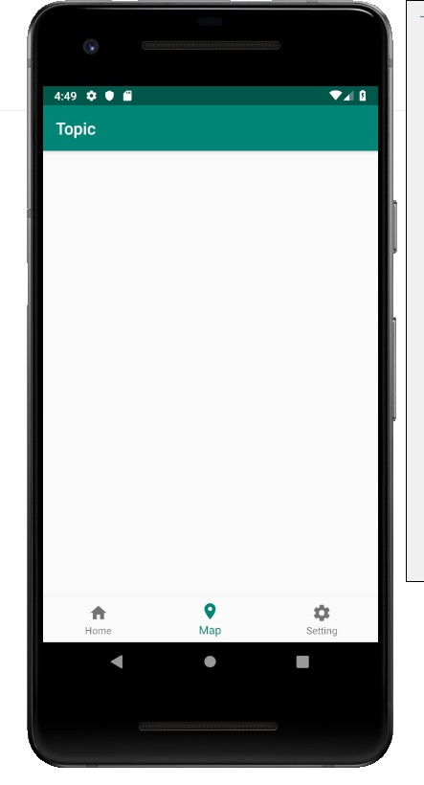
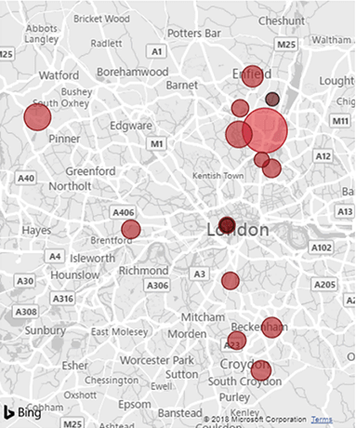
預期畫面

Slide 11
目前執行進度
4

Slide 12
目前執行進度
任務名稱 | 11月 | 12月 | 1月 | 2月 | 3月 | 4月 | 5月
初步設計介面、功能
選定開發軟體、智能手環
後台APP開發、連接手環
LogLoop大數據分析研究
後台整合以及測試裝置
製作詳細專案報告
✔
✔

Slide 13

添加标题
Thank
You

